Slide 1
PHÒNG GIÁO DỤC VÀ ĐÀO TẠO QUẬN LONG BIÊN
TRƯỜNG TIỂU HỌC ĐOÀN KẾT
MÔN: HOẠT ĐỘNG TRẢI NGHIỆM LỚP 2
Giáo viên: Nguyễn Thị Ánh Hồng

Slide 2
Chủ đề: Khám phá bản thân
Bài 2: Nụ cười thân thiện

Slide 3
Mục tiêu bài học
Nhận ra được nét thân thiện, tươi vui của các bạn trong tập thể lớp

Slide 4
Khởi động

Slide 5
Trò chơi: Bắt chước nụ cười
Các em bắt chước cười theo những hình ảnh sau đây:

Slide 6
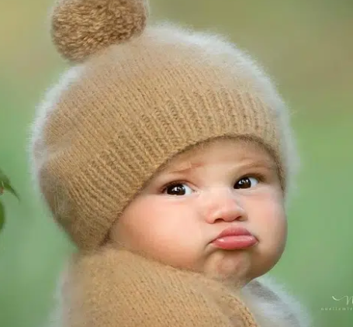

Slide 7
Khám phá

Slide 8
Kể về những bạn trong lớp có nụ cười thân thiện
Em cảm thấy thế nào khi cười với mọi người và khi người khác cười với em?

Slide 9
Kể các tình huống có thể cười thân thiện.

Slide 10
Kể chuyện hoặc làm động tác vui nhộn.
Đọc nhanh các câu sau:
+ Đêm đông đốt đèn đi đâu đấy.
Đêm đông đốt đèn đi đãi đỗ đen đây.
+ Nồi đồng nấu ốc, nồi đất nấu ếch

Slide 11
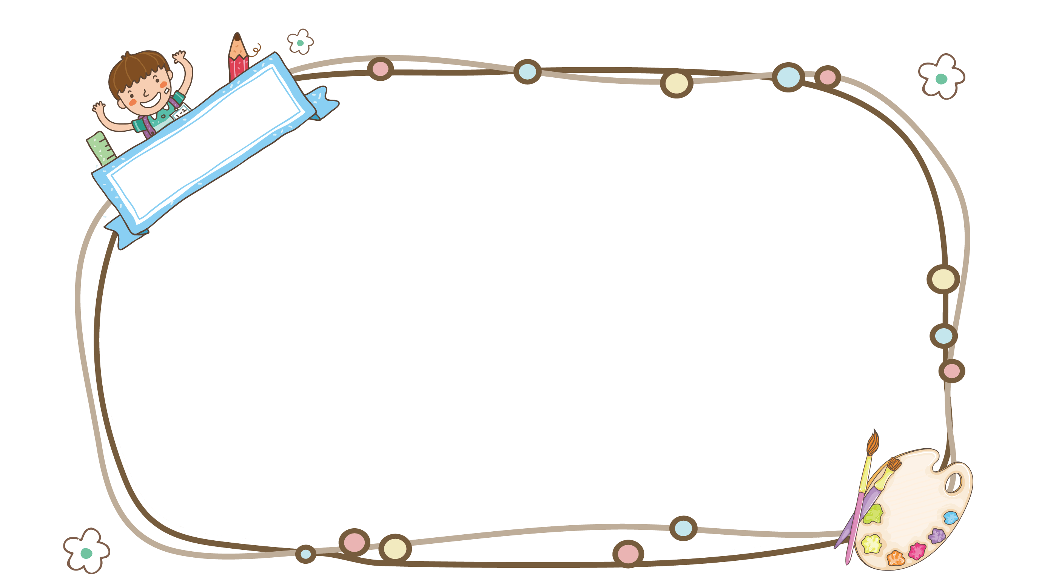
Kết luận
Trong cuộc sống, ta luôn đón nhận niềm vui, nụ cưới từ người khác và mang niềm vui, nụ cười cho người quanh ta.
Notes:
11

Slide 12
Mở rộng
Tổng kết

Slide 13
Thể hiện nụ cười thân thiện
Sắm vai trong tình huống sau
Khi đi sinh nhật bạn, một HS chạy vội đến, vấp ngã, cáu kỉnh, nói lời khó nghe, khi chụp ảnh chung lại cau có.
Một HS khác chạy vội, cũng vấp ngã, nhưng đứng dậy mỉm cười và nói một câu đùa.
Cảm xúc của em sau khi sắm vai là gì?

Slide 14
HĐ về nhà

Slide 15
Cùng bố mẹ đọc một câu chuyện vui

Slide 16
Củng cố bài học

Slide 17
HẸN GẶP LẠI

